Slide 1
Imunologie cvičení
Buňky imunitního systému
MVDr. Mgr. Monika Dušková, Ph.D.

Slide 2
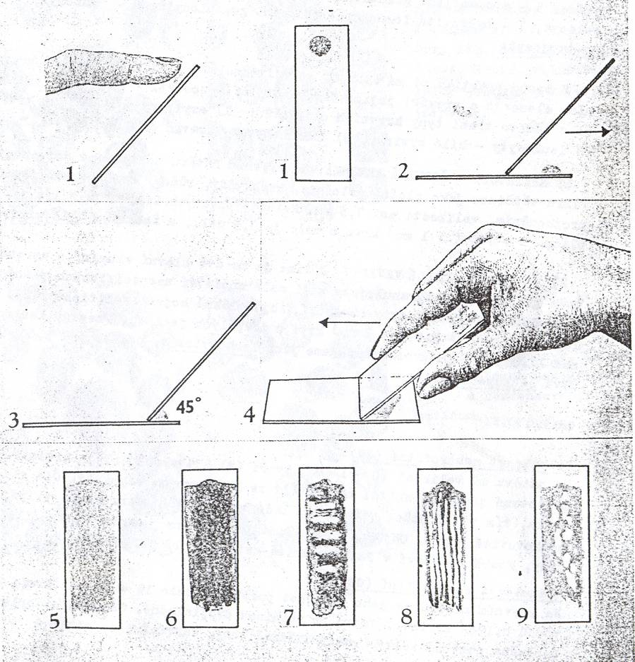
Příprava krevního roztěru (nátěru)
Správně
Příliš tlustý
Moc krve
Nerovnoměrný tah
Třásla se ruka
Krev se
srážela
Mastné
sklíčko

Slide 3
Barvení nátěrů
Standardním barvením pro krevní nátěry je tzv. panoptické barvení dle Pappenheima:
1. Celý nátěr na 3 minuty pokryjeme May-Grünwaldovým barvivem.
2. Opatrně přikapáváme destilovanou vodu tak, aby se původní barvivo nesmylo. Cílem je nechat působit takto naředěné barvivo (1:1) další 1 minutu.
3. Barvivo slijeme, můžeme opláchnout vodou.
4. Na nátěr naneseme Giemsa-Romanowského barvivo. Toto barvivo musí být před barvením vždy čerstvě naředěné přibližně 1:9 (na 10 ml destilované vody 10 - 15 kapek barviva). Necháme působit přibližně 15 minut (10 - 20 minut).
5. Barvivo slijeme a důkladně opláchneme pod tekoucí vodou.
6. Spodní stranu sklíčka očistíme utěrkou.
7. Je vhodné ihned zkontrolovat probarvenost krevních buněk a případně preparát ještě dobarvit.

Slide 4
Barvení pomocí hotových barvicích sad
Výhody:
rychlé (cca 1 – 2 min)
roztoky již připraveny
vydrží dlouho (měsíce)
ze skladovat při pokojové teplotě
používají se opakovaně
Nevýhody:
Neposkytují tak dobré výsledky jako klasické barvící techniky
Ve výzkumu nebo při hodnocení sporných patologických nálezu je lepší použít klasické techniky, přestože jsou časově náročnější
Postup barvení :
Nátěr musí být suchý
Fixační činidlo (metanol) 5 x 1 s
Eozin 5 x 1 s
Azur 5 x 1 s
Oplach (fosfátový pufr pH 7,4 nebo dest. voda)
Mezi jednotlivými kroky neoplachujeme ani nesušíme,
Na konci nechat zaschnout a pozorovat pod imerzí
Příklady barvících sad:
Leukodif
Diff-Quik

Slide 5
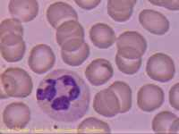
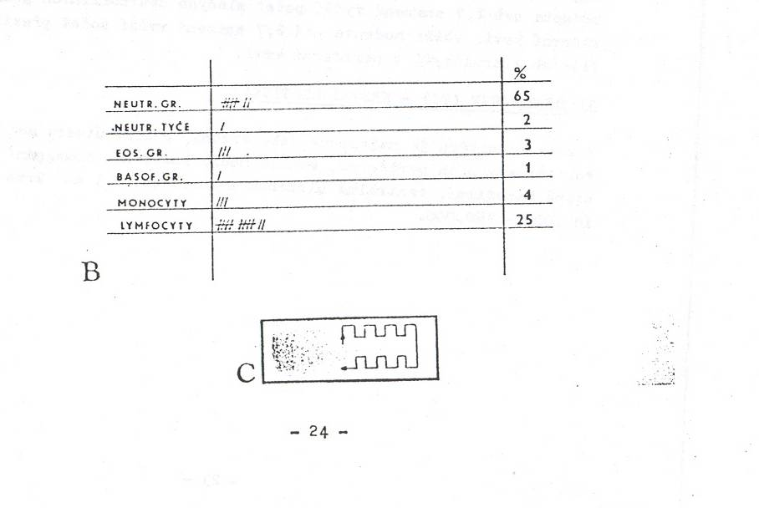
Vyhodnocování krevního nátěru
Pozorujeme zásadně pod imerzí
Správná oblast pro hodnocení: kde se krvinky příliš nedotýkají,
v této oblasti prohlížet preparát při tzv. meandrovitém pohybu (C)
Krevní diferenciál (dif): procentické zastoupení jednotlivých typů leukocytů
Krevní obraz: kompletní hodnocení počtu a morfologie formovaných krevních
elementů
Orientační pomůcka:
na jeden leukocyt připadá asi 700 erytrocytů

Slide 6
Srovnání počtů leukocytů u různých tříd

Slide 7
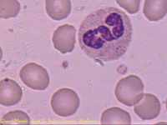
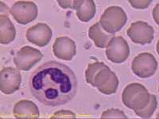
Granulocyty
Jádro segmentované
V cytoplasmě mají granula:
- specifická granula, barví se podle typu kyselými nebo bazickými komponentami barviv dle Pappenheima
- azurofilní granula jsou považována za lyzozomy a barví se purpurově
Neutrofil
velikost 10 – 12 μm, segmentů 2 – 7, Hynkovo číslo, posun doleva
hlavní funkcí neutrofilů je fagocytóza
1/3 granul azurofilních (primární lyzozomy), zbytek granula specifická
nízká úroveň proteosyntézy, glykogen v cytoplasmě - přežívá i v anaerobním prostředí
v oběhu žijí jen 6 – 7 hodin
Receptory:
Fc fragment IgG (FcγR)
C3b složku komplementu, složky komplementu C5a a C3a
TLR
hematopoetické stimulační faktory GM-CSF nebo G-CSF

Slide 8
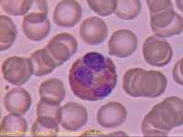
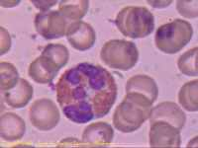
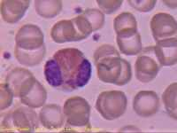
Eozinofil
velikost 12 – 14 μm, jádro ze dvou segmentů (brýlovité)
granula větší než u neutrofilů, barví se cihlově červeně.
hodně specifických granul (až 200), obsahují hlavní bazický protein (hodně argininu)
typicky se vyskytující v tkáních, v oběhu málo
schopny fagocytózy, význam v boji s endoparazity zejména mnohobuněčnými helminty
Receptory:
Pro IgG a IgE označovaný FcεR, který existuje ve dvou formách podle afinity k IgE

Slide 9
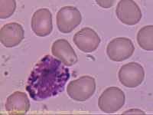
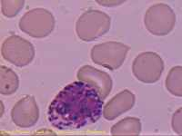
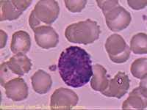
Bazofil
velikost 9 - 11 μm, jádro protáhlé, často esovité, méně kondenzované
specifická granula tmavě modrá, překrývají jádro, obsahují heparin a histamin
v oběhu žijí většinou 1 den
účastní se alergických reakcí
Receptory:
vysokoafinní FcεR
Bazofily vykazují řadu podobností s žírnými buňkami, které se v minulosti označovaly jako tkáňové bazofily. Jedná se však o odlišné typy buněk, vzniklé z jiných prekurzorů kostní dřeně.

Slide 10
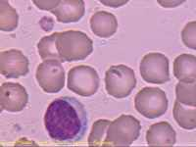
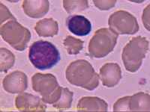
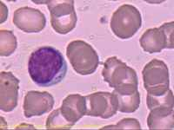
Agranulocyty
Jádro není segmentované
V cytoplasmě nemají granula
Lymfocyt
velikost 6 – 12 μm podle stupně zralost (malé střední a velké lymfocyty)
jádro kulaté a hodně tmavé
granula v cytoplasmě nejsou pouze drobná zrnitost
v nátěru se T a B lymfocyty jeví stejně, většina 75% v periferní krvi jsou T lymfocyty
v periferním oběhu převládají malé lymfocyty, které mají průměr 6 – 8 µm
většina lymfocytů žije několik měsíců. Paměťové buňky jsou schopny přežívat po celý život jedince
Receptory:
Specifické receptory pro antigen TcR a BcR

Slide 11
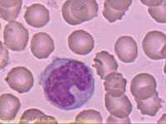
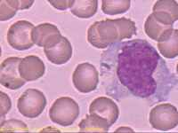
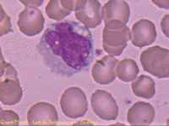
Monocyt
velikost 14 – 20 μm jádro často ledvinovitého tvaru
cytoplazma obsahuje jemná azurofilní granula (lyzozomy), specifická granula zde nejsou
poločas setrvání monocytů v krvi je 12 – 100 hodin, poté zpravidla pronikají do tkání a diferencují se na makrofágy
Receptory:
pro IgG - FcγR
pro C3b složku komplementu
komplexy MHC II třídy, nutné pro prezentaci antigenních fragmentů

Slide 12
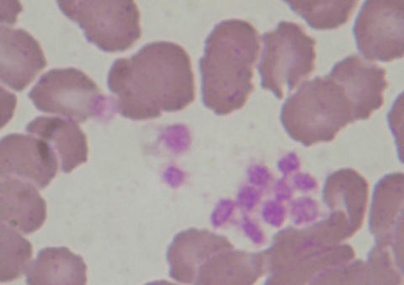
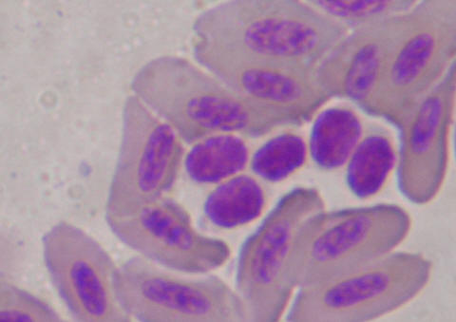
NK buňky
velké granulární lymfocyty, charakteristické povrchové znaky CD56, CD16
schopny rychle zabíjet některé nádorové buňky a buňky infikované virem
aktivity NK komplementární k aktivitám cytotoxických T-lymfocytů
Receptory:
nemají antigenně specifické receptory,
inhibiční (rozeznávají MHC I) a aktivační receptory (např. FcR - CD 16, rozeznává opsonizované částice)
aktivačně působí nízká exprese MHC I)
Trombocyty
u savců jsou bezjaderné, jsou to vlastně odškrcené okrsky cytoplasmy megakaryocytů
velikost asi 3 μm a často v roztěrech vytvářejí shluky
trombocyty ostatních tříd obratlovců jsou jaderné

Slide 13
Použité zdroje:
Atlas Hematologie zvířat: http://projekty.sosvet.cz/2006_hematologie/index.htm
Tichý F. a kol.: Histologie, VFU, 2004
Toman a kol.: Veterinární imunologie, Grada, 2000
Krejsek J., Kopecký O.: Klinická imunologie, Nukleus HK, 2004

